Slide 1
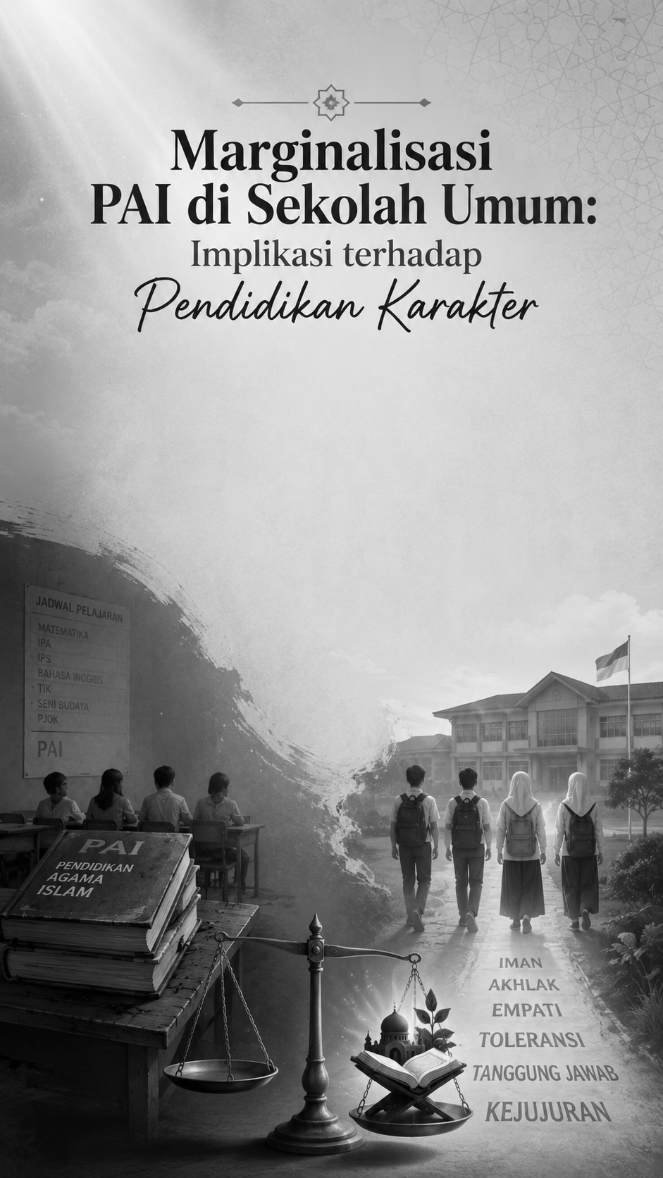


Slide 2
Pengertian Marginalisasi
Marginalisasi merupakan proses pembatasan atau pengesampingan individu maupun kelompok tertentu dalam kehidupan sosial.
Menyebabkan kelompok tertentu kehilangan akses terhadap sumber daya dan kesempatan sosial.
Bentuk Marginalisasi
Marginalisasi merupakan proses pembatasan atau pengesampingan individu maupun kelompok tertentu dalam kehidupan sosial.
Menyebabkan kelompok tertentu kehilangan akses terhadap sumber daya dan kesempatan sosial.
Faktor Penyebab Marginalisasi
Perbedaan etnis, ras, agama, budaya, adat istiadat, dan bahasa.
Ketimpangan distribusi kekuasaan dan kesempatan sosial.
Dominasi kelompok mayoritas terhadap kelompok minoritas.

Slide 3
Dampak Marginalisasi
Terbatasnya akses terhadap pendidikan dan ekonomi.
Munculnya ketidakadilan sosial dan kesenjangan masyarakat.
Menurunnya partisipasi kelompok tertentu dalam kehidupan sosial.
Implikasi dalam Dunia Pendidikan
Kelompok tertentu dapat mengalami keterbatasan akses pendidikan yang berkualitas.
Mata pelajaran atau nilai tertentu dapat diposisikan kurang strategis dalam sistem pendidikan.
Berpotensi melemahkan pembentukan karakter dan identitas sosial peserta didik.
Implikasi dalam Dunia Pendidikan
Kelompok tertentu dapat mengalami keterbatasan akses pendidikan yang berkualitas.
Mata pelajaran atau nilai tertentu dapat diposisikan kurang strategis dalam sistem pendidikan.
Berpotensi melemahkan pembentukan karakter dan identitas sosial peserta didik.

Slide 4
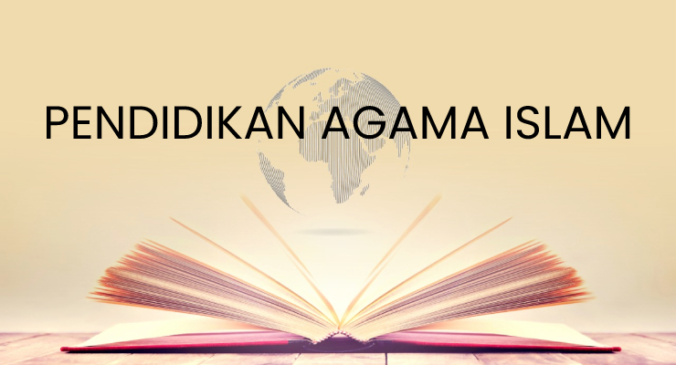

Al-Qur’an merupakan sumber hukum Islam tertinggi dan absolut karena bersumber langsung dari wahyu Allah SWT.
Bersifat qaṭ‘ī al-tsubūt, sehingga tidak dapat diragukan keabsahannya sebagai dalil hukum.
Menjadi fondasi normatif dan parameter evaluatif bagi seluruh sumber hukum lainnya.
Mengandung prinsip hukum universal (kulliyyāt) seperti keadilan, kemaslahatan, dan keseimbangan.
Semua bentuk ijtihad dan penalaran hukum wajib selaras dengan nilai dan tujuan Al-Qur’an.
KEDUDUKAN SUMBER HUKUM ISLAM
Undang-Undang Republik Indonesia Nomor 20 Th. 2003 tentang SistemPendidikan Nasional pasal 37 ayat 1 dinyatakan bahwa pendidikan dasar dan menengah wajib memuat; pendidikan Agama, pendidikan Kewarganegaraan,bahasa, matematika, ilmu pengetahuan alam, ilmu pengetahuan sosial, senibudaya, pendidikan jasmani dan olah raga, keterampilan/kejuruan dan muatanlokal
Sejak kemerdekaan sampai dikeluarkannya Undang-Undang RepublikIndonesia Nomor 20 tahun 2003 tentang Sistem Pendidikan Nasional, telahbanyak dikeluarkan regulasi yang mengatur pelaksanaan pendidikan agama disekolah, baik dalam bentuk perundang-undangan, keputusan menteri, ketetapanMPR/MPRS dan peraturan pemerintah, di antaranya: Undang- Undang DasarRepublik Indonesia Tahun 1945 BAB XIII Pasal 31, Undang- Undang RI nomor 4Tahun 1950 tentang Dasar Pendidikan dan Pengajaran di Sekolah, Undang-Undang Pendidikan No. 20 tahun 1954, TAP. MPRS No.XXVII/MPRS/1966,UU.R.I Nomor 2 Tahun 1989 tentang Sistem Pendidikan Nasional, dansebagainya.
Dalam sistem pendidikan Indonesia, pendidikan agama pada mulanya tidak masuk ke dalam kurikulum sekolah umum.Hal ini disebabkan adanyaanggapan bahwa pendidikan agama adalah urusan orang tua di rumah, bukanurusan pemerintah/sekolah atau adanya anggapan bahwa pendidikan agamaadalah urusan lembaga-lembaga pendidikan Islam yang sudah berkembang ditengah masyarakat terutama sistem pendidikan madrasah dan pondok pesantren.
Undang-Undang Republik Indonesia Nomor 20 Th. 2003 tentang SistemPendidikan Nasional pasal 37 ayat 1 dinyatakan bahwa pendidikan dasar danmenengah wajib memuat; pendidikan Agama, pendidikan Kewarganegaraan,bahasa, matematika, ilmu pengetahuan alam, ilmu pengetahuan sosial, senibudaya, pendidikan jasmani dan olah raga, keterampilan/kejuruan dan muatanlokal

Slide 5
Al-Qur’an merupakan sumber hukum Islam tertinggi dan absolut karena bersumber langsung dari wahyu Allah SWT.
Bersifat qaṭ‘ī al-tsubūt, sehingga tidak dapat diragukan keabsahannya sebagai dalil hukum.
Menjadi fondasi normatif dan parameter evaluatif bagi seluruh sumber hukum lainnya.
Mengandung prinsip hukum universal (kulliyyāt) seperti keadilan, kemaslahatan, dan keseimbangan.
Semua bentuk ijtihad dan penalaran hukum wajib selaras dengan nilai dan tujuan Al-Qur’an.
KEDUDUKAN SUMBER HUKUM ISLAM
Undang-Undang Republik Indonesia Nomor 20 Th. 2003 tentang SistemPendidikan Nasional pasal 37 ayat 1 dinyatakan bahwa pendidikan dasar dan menengah wajib memuat; pendidikan Agama, pendidikan Kewarganegaraan,bahasa, matematika, ilmu pengetahuan alam, ilmu pengetahuan sosial, senibudaya, pendidikan jasmani dan olah raga, keterampilan/kejuruan dan muatanlokal
Undang-Undang Republik Indonesia Nomor 20 Th. 2003 tentang SistemPendidikan Nasional pasal 37 ayat 1 dinyatakan bahwa pendidikan dasar danmenengah wajib memuat; pendidikan Agama, pendidikan Kewarganegaraan,bahasa, matematika, ilmu pengetahuan alam, ilmu pengetahuan sosial, senibudaya, pendidikan jasmani dan olah raga, keterampilan/kejuruan dan muatanlokal
Sejak kemerdekaan sampai dikeluarkannya Undang-Undang RepublikIndonesia Nomor 20 tahun 2003 tentang Sistem Pendidikan Nasional, telahbanyak dikeluarkan regulasi yang mengatur pelaksanaan pendidikan agama disekolah, baik dalam bentuk perundang-undangan, keputusan menteri, ketetapanMPR/MPRS dan peraturan pemerintah, di antaranya: Undang- Undang DasarRepublik Indonesia Tahun 1945 BAB XIII Pasal 31, Undang- Undang RI nomor 4Tahun 1950 tentang Dasar Pendidikan dan Pengajaran di Sekolah, Undang-Undang Pendidikan No. 20 tahun 1954, TAP. MPRS No.XXVII/MPRS/1966,UU.R.I Nomor 2 Tahun 1989 tentang Sistem Pendidikan Nasional, dansebagainya.
Dalam sistem pendidikan Indonesia, pendidikan agama pada mulanya tidak masuk ke dalam kurikulum sekolah umum.Hal ini disebabkan adanyaanggapan bahwa pendidikan agama adalah urusan orang tua di rumah, bukanurusan pemerintah/sekolah atau adanya anggapan bahwa pendidikan agamaadalah urusan lembaga-lembaga pendidikan Islam yang sudah berkembang ditengah masyarakat terutama sistem pendidikan madrasah dan pondok pesantren.

Slide 6

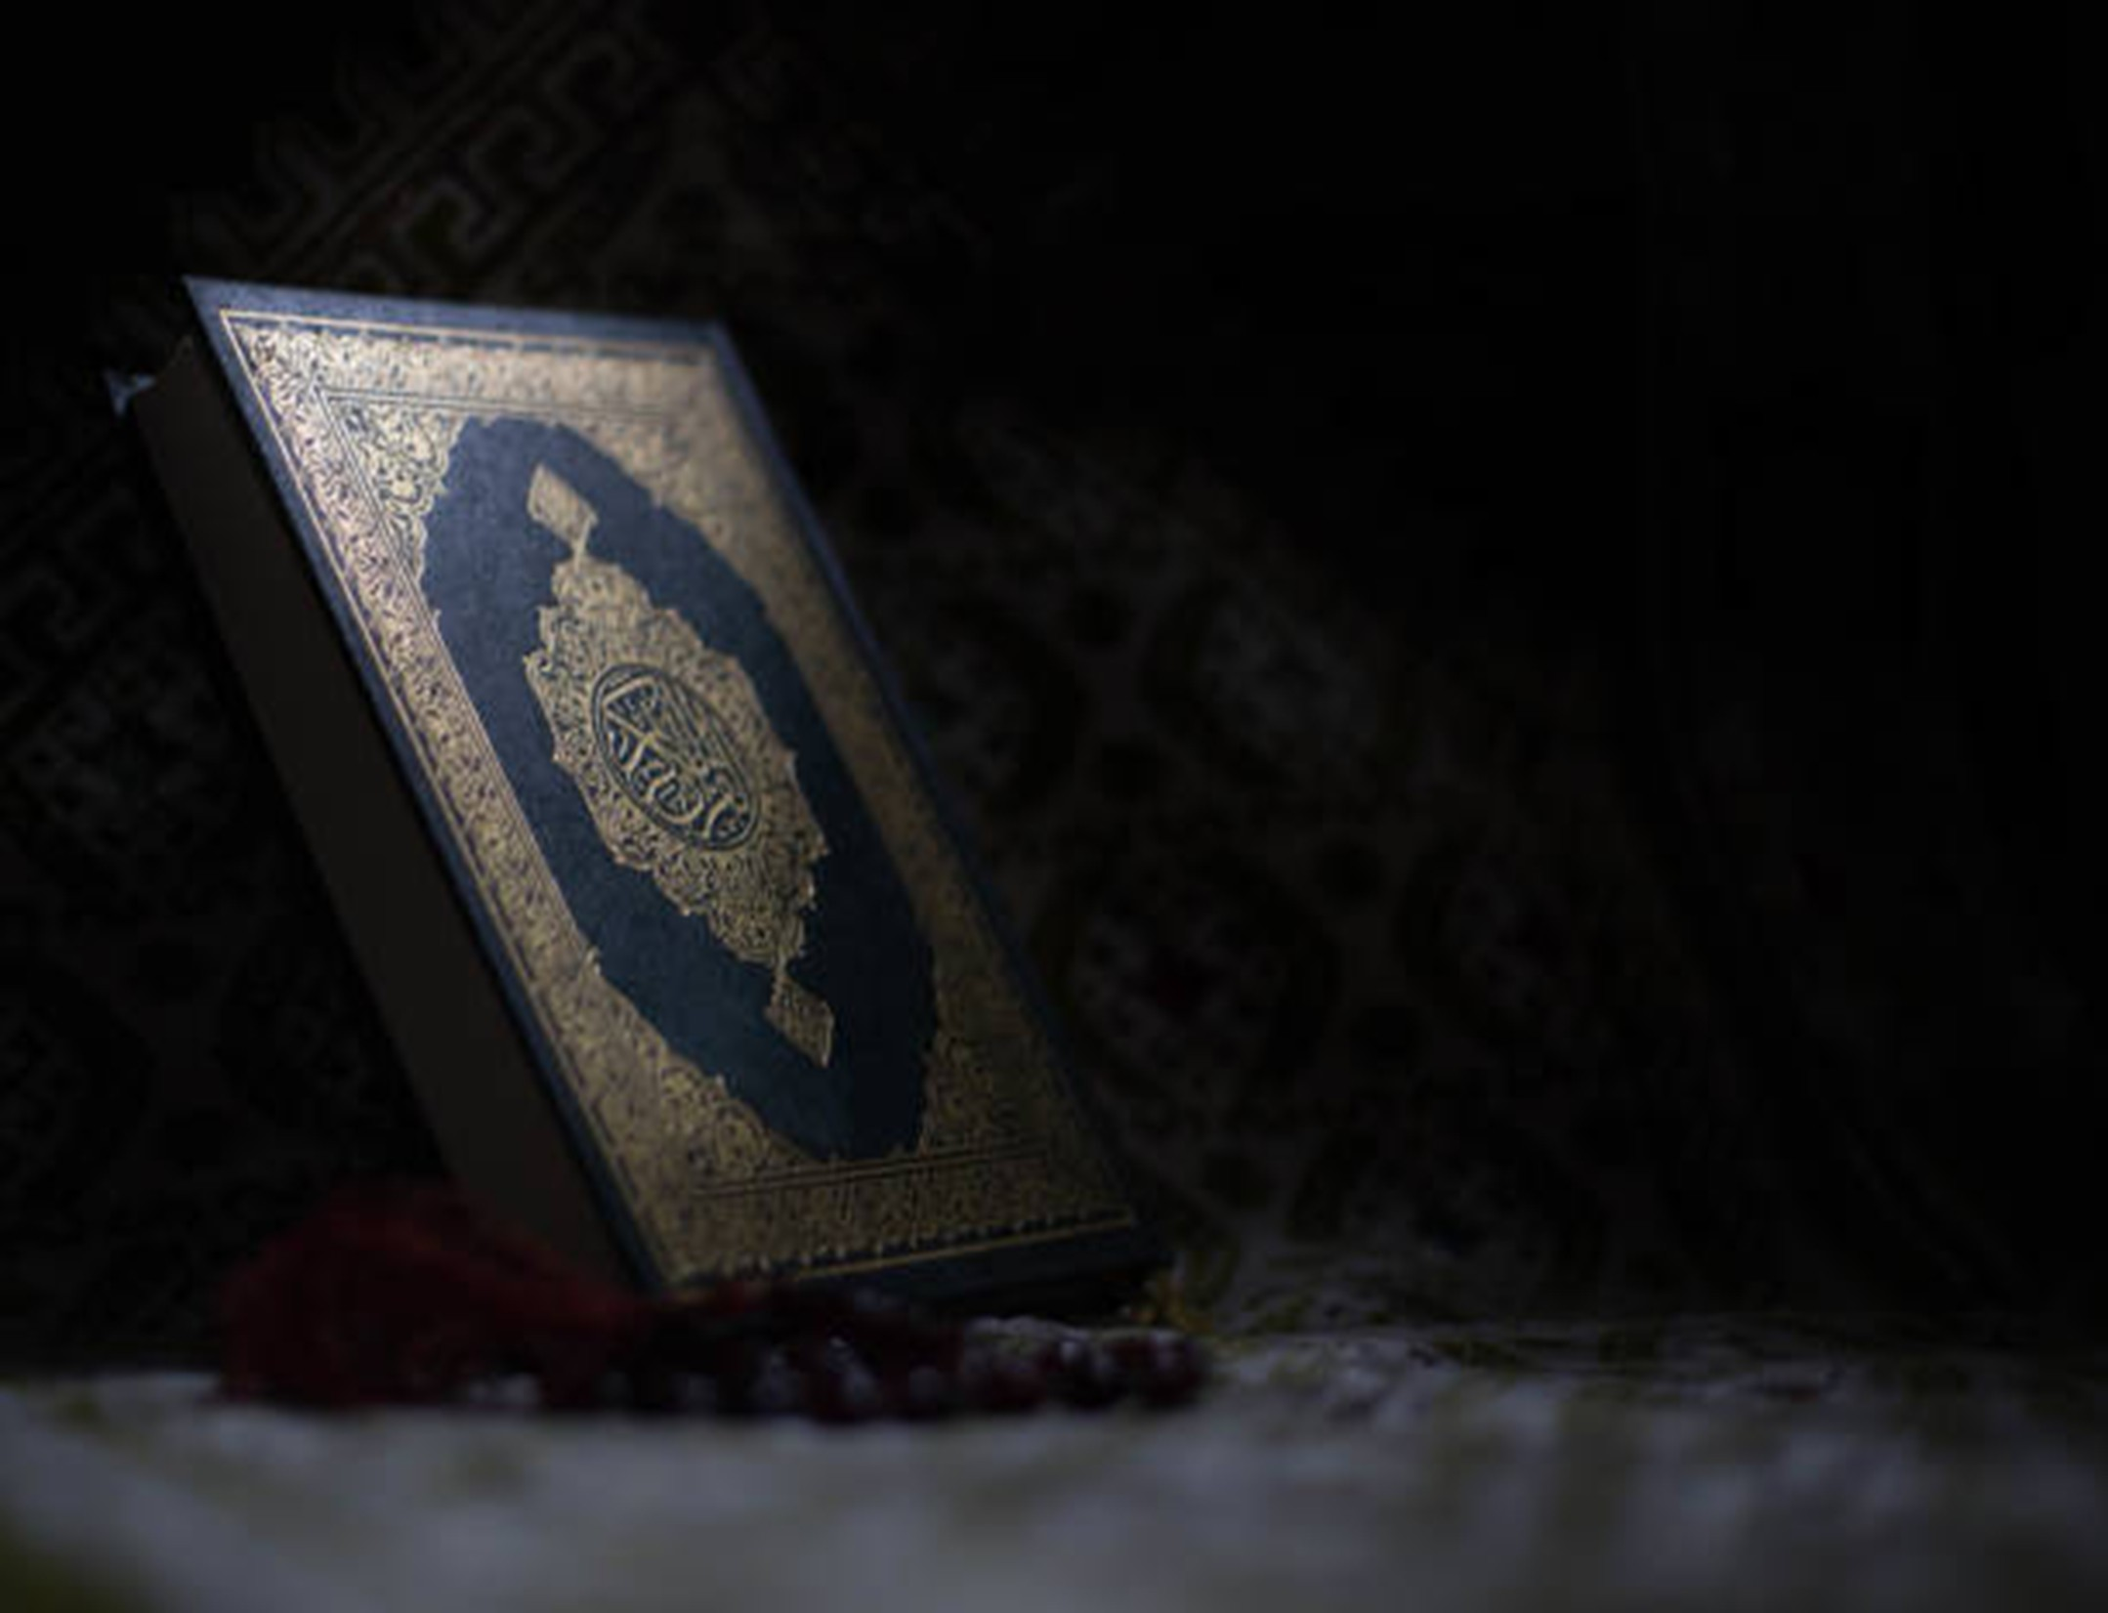
DAMPAK MARGINALISASI PAI TERHADAP PENDIDIKAN KARAKTER
Menurunnya internalisasi nilai akhlak dalam kehidupan peserta didik.
Meningkatnya kasus krisis moral seperti intoleransi, bullying, kenakalan remaja, dan degradasi etika.
Pendidikan karakter menjadi bersifat teoritis tanpa basis spiritual yang kuat.
Terjadinya ketimpangan antara kecerdasan intelektual dan kecerdasan moral-spiritual.

Slide 7
SOLUSI DAN REKONSTRUKSI KEBIJAKAN
Penguatan Kebijakan
Menambah integrasi nilai karakter dalam seluruh mata pelajaran.
Menguatkan posisi PAI dalam kurikulum nasional.
Mengembangkan kebijakan sekolah berbasis budaya religius.
Penguatan Guru PAI
Peningkatan kompetensi pedagogik dan teknologi.
Pengembangan metode pembelajaran kreatif dan kontekstual.
Penguatan peran guru sebagai teladan moral.
Penguatan Lingkungan Sekolah
Membangun budaya religius di sekolah.
Mengintegrasikan nilai Islam dalam kegiatan akademik dan nonakademik.
Memperkuat sinergi sekolah, keluarga, dan masyarakat.

Slide 8
